Slide 1
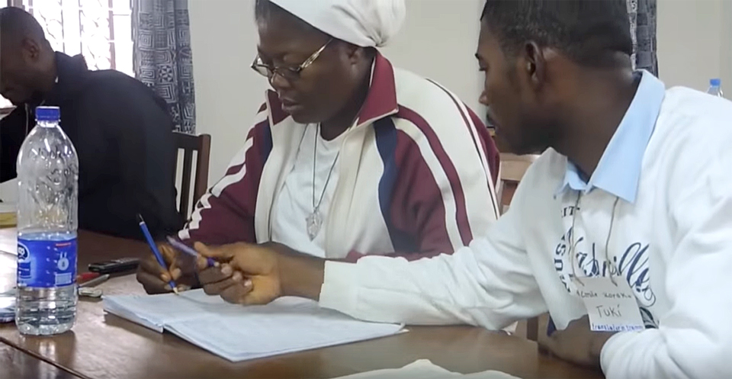
Pasos de Redacción–AMATB

Slide 2
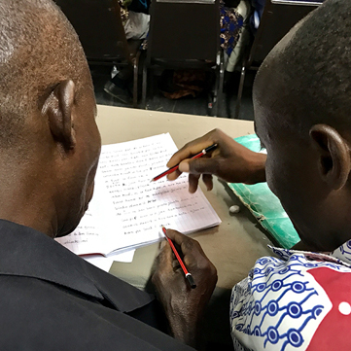

Los 8 Pasos de AMATB
Pasos de Redacción
Pasos de Revisión
Consumir
Verbalizar
Agrupar
Borrador
Auto revisar
Revisar con compañero
Revisión de las palabras claves
Revisión de verso por verso

Slide 3
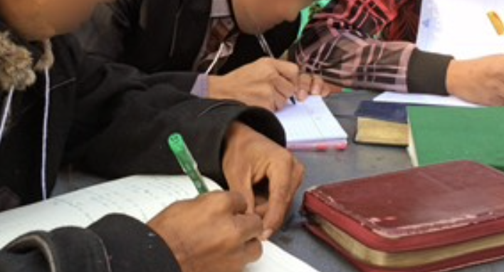
Define los Pasos de Redacción
1
2
3
4
Consumir (leer)
Verbalizar
Agrupar
Borrador
Piensa en el significado del pasaje biblico
Resumir el pasaje con algun compañero
Agrupa el pasaje en porciones más pequeñas basado en el significado del pasaje
Prepara un borrador por cada porción a base de tu memoria
Salmo 119:103
Salmo 119:13
Salmo 119:18
Salmo 119:11–12

Slide 4
Inténtalo
¿Estas sorprendido de lo que lograstes?
¿Qué te fue difícil?
¿Estas listo para los próximos pasos?

Slide 5


